Slide 1
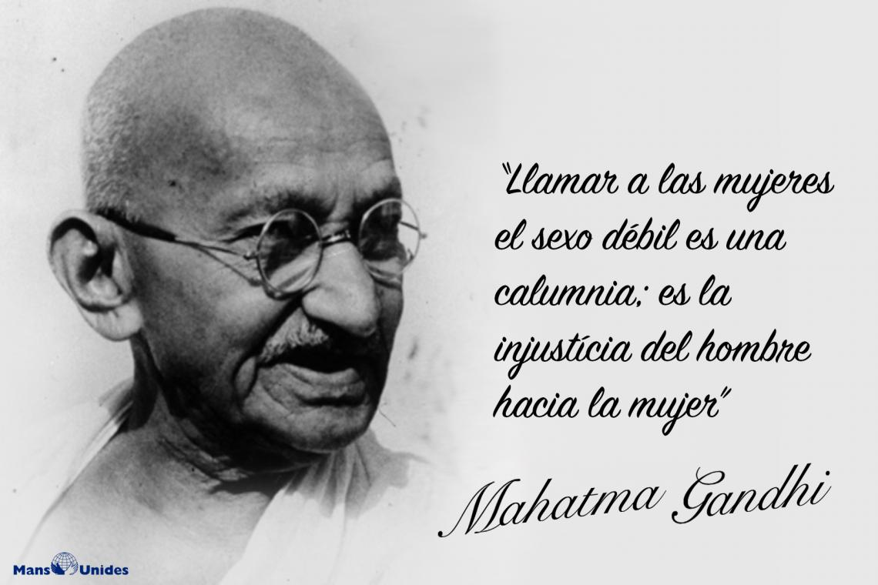
VIOLENCIA DE GENERO

Slide 29
DONDE ACUDIR

Slide 32
GRACIAS
Para liberarse, la mujer debe sentirse libre, no para rivalizar con los hombres, sino libres en sus capacidades y personalidad”. Indira Gandhi (1917-1984)
Fue una política y estadista india que defendió grandes valores como la democracia, la solidaridad entre los pueblos y el feminismo durante su participación activa por la independencia de la India y mucho tiempo después, participando en la vida pública de su país hasta el año 1977.

